Slide 1
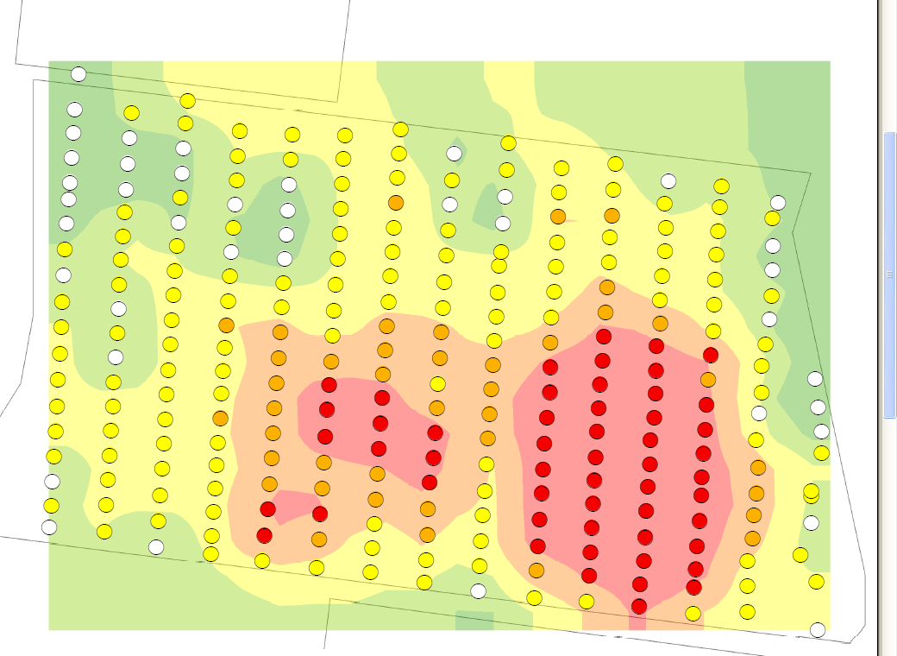
1
3
12
17
5
7
21
16
19
8
13
4
9
23
10
2
22
6
11
18
24
14
20
15

Slide 2
